Slide 1
Муниципальное бюджетное дошкольное образовательное учреждение детский сад «Теремок» (п.г.т. Белый Яр)
«Современные образовательные технологии как фактор повышения успешности дошкольника»:
Игровая технология ТРИЗ в дошкольной образовательной организации
Подготовила:
Горбунова Оксана Николаевна, воспитатель высшей квалификационной категории

Slide 2
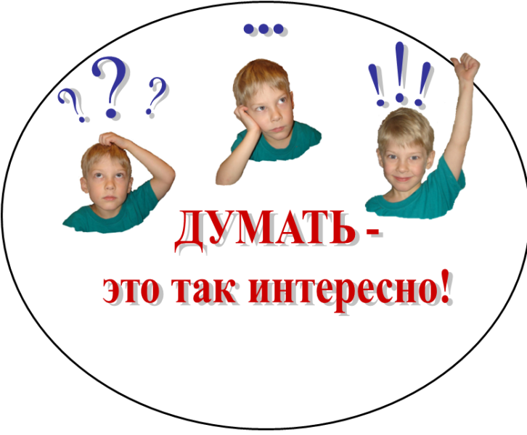
Т
Р
И
З
Теория
- Решения
- Изобретательских
- Задач

Slide 3
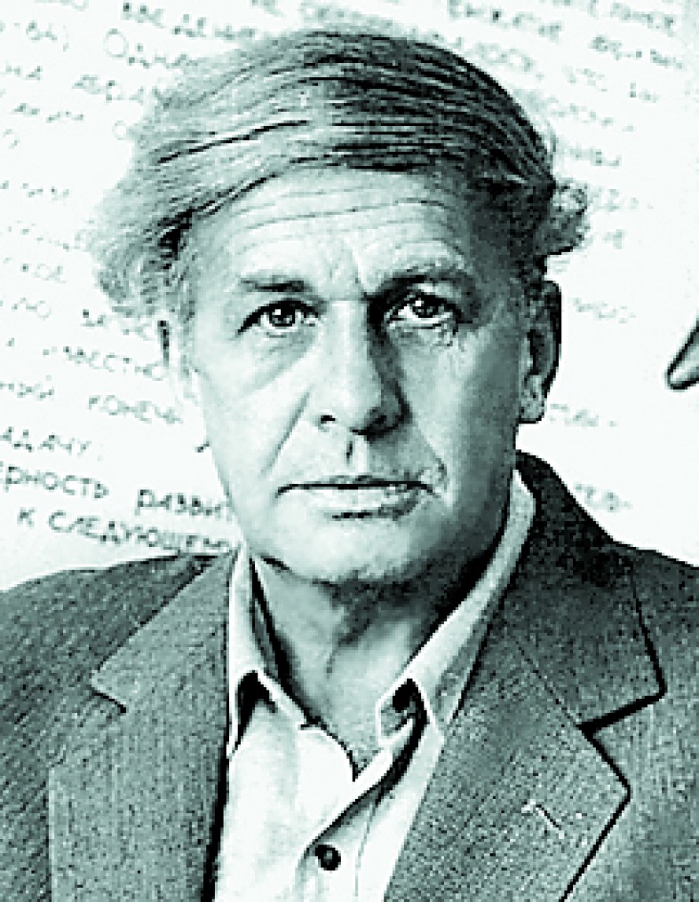
Автор теории — Генрих Саулович Альтшуллер

Slide 4
Цели ТРИЗ - не просто развить фантазию детей, а научить их мыслить системно, с пониманием происходящих процессов, дать в руки воспитателям инструмент по конкретному практическому воспитанию у детей качеств творческой личности, способной понимать единство и противоречие окружающего мира, решать свои маленькие проблемы.
ТРИЗ для дошкольников – это система коллективных игр, занятий, призванная не изменять основную программу, а максимально увеличивать ее эффективность.
ТРИЗ – это управляемый процесс создания нового, соединяющий в себе точный расчет, логику, интуицию” , так считал основатель теории Г.С.Альтшуллер и его последователи.

Slide 5
Что нам дает применение технологии ТРИЗ?!
Развитие творческого мышления.
Развитие логического мышления.
Развитие воображения.
Развитие внимания.
Развитие речи.

Slide 6
Принципы построения занятий по ТРИЗ
Минимум сообщения информации, максимум рассуждений. Оптимальная формула организации обсуждения проблемных ситуаций
« мозговой штурм».
Системный подход (все в мире взаимосвязано, и в любое явление должно рассматриваться в развитии).
Включение в процессе познания всех доступных для ребенка мыслительных операций и средств восприятия(анализаторов, причинно-следственных выводов и заключений, сделанных самостоятельно, системно-схематичной наглядности).
Обязательная активизация творческого воображения.

Slide 7
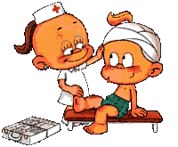
Основные этапы ТРИЗ:
«Поиск сути» Перед детьми становится проблема(вопрос), который надо решить и все ищут разные варианты решения, то, что является истиной.
«Тайна двойного» выявление противоречий.
«Хорошо-плохо».
Например: солнце-это хорошо и плохо.
Хорошо-греет, плохо-может сжечь.

Slide 8
Разрешение противоречий(при помощи игр и сказок)
Например: зонт нужен большой, чтобы скрыться под ним от дождя, но он нужен и маленький, чтобы носить его в сумке.
Решение этого противоречия - складной зонтик.

Slide 9
Методы и технологии, основанные на теории ТРИЗ
Морфологический анализ
Кольца Луллий.
«Да –Нет»
Метод «Системный оператор»
Метод фокальных объектов
Методика(ММЧ) моделирования маленькими человечками
Типичные приемы фантазирования
Метод синектики

Slide 10
Игры и упражнения
«Поиск аналогов» – необходимо назвать объект и как можно больше его аналогов, сходных по различным существенным признакам.
Например: мяч-яблоко(форма), заяц(скачет)…
«Поиск противоположного объекта» - необходимо назвать объект и как можно больше других объектов, ему противоположных
Например: снег-шерсть (холодный-теплый), уголь(белый-черный), металл(легкий-тяжелый), камень (мягкий-твердый).
«Хорошо-плохо» – берется объект, не вызывающий у игроков стойких положительных или отрицательных его сторон.
«Выбери троих» – из пяти случайных слов нужно выбрать три и рассказать для чего они нужны и как могут взаимодействовать.

Slide 11
Игры ТРИЗ в нашей группе

Slide 12
В XIII веке французский монах Раймонд Луллий создал логическую машину в виде бумажных кругов. Оказывается, ее можно прекрасно использовать как средство развития речи у детей. «Кольца Луллий» — это что-то вроде компьютера, только для слов. Простота конструкции позволяет применять ее даже в детском саду. А эффект огромен — познание языка и мира в их взаимосвязи
Кольца Луллия – одно из средств развития интеллектуально – творческих способностей детей, предложенное авторами ТРИЗ и РТВ для использования в дошкольных учреждениях. Это пособие вносит элемент игры в образовательную деятельность, помогает поддерживать интерес к изучаемому материалу.

Slide 13
«Да - Нет» - игроки разгадывают «тайну», заданную ведущим. Для этого игроки задают ведущему вопросы в такой форме, чтобы он мог ответить «ДА» или «НЕТ».

Slide 14
В XIII веке французский монах Раймонд Луллий создал логическую машину в виде бумажных кругов. Оказывается, ее можно прекрасно использовать как средство развития речи у детей. «Кольца Луллий» — это что-то вроде компьютера, только для слов. Простота конструкции позволяет применять ее даже в детском саду. А эффект огромен — познание языка и мира в их взаимосвязи
«Поиск противоположного объекта» - необходимо назвать объект и как можно больше других объектов, ему противоположных.

Slide 15
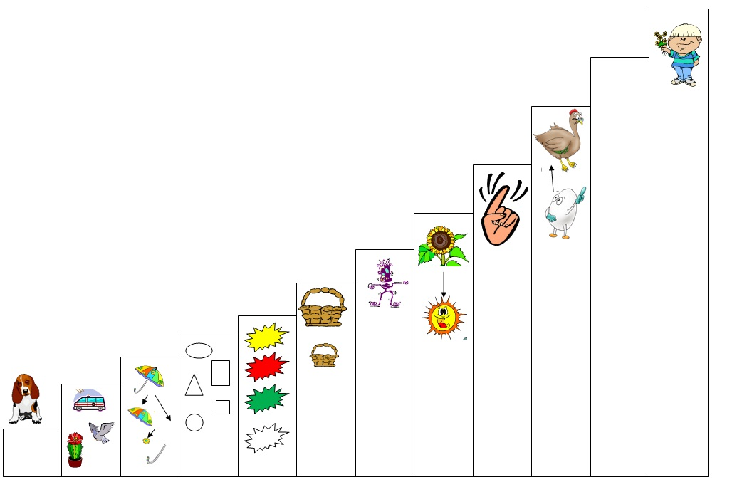
Дидактическая игра « Чудесная лестница
Цель: учить воспринимать окружающий мир как живой, самостоятельно создавать развёрнутые рассказы о каком-либо объекте.

Slide 16
В XIII веке французский монах Раймонд Луллий создал логическую машину в виде бумажных кругов. Оказывается, ее можно прекрасно использовать как средство развития речи у детей. «Кольца Луллий» — это что-то вроде компьютера, только для слов. Простота конструкции позволяет применять ее даже в детском саду. А эффект огромен — познание языка и мира в их взаимосвязи
Дидактическое пособие «Цветик-семицветик»
Многоцелевое пособие, состоящее из нескольких игр на основе цветка с семью лепестками, для обогащения словарного запаса и развития грамматического строя, а также формирования начальных навыков звукового анализа дошкольников 5-7 лет с нарушениями речи.

Slide 17
В XIII веке французский монах Раймонд Луллий создал логическую машину в виде бумажных кругов. Оказывается, ее можно прекрасно использовать как средство развития речи у детей. «Кольца Луллий» — это что-то вроде компьютера, только для слов. Простота конструкции позволяет применять ее даже в детском саду. А эффект огромен — познание языка и мира в их взаимосвязи
Пособия «Гусеничка» - формирует умение сравнивать объекты по нескольким признакам. Составлять загадки, используя признаки, представленные в виде зрительных символов. Учить классифицировать объекты по данным признакам, составлять описательные рассказы.

Slide 18
В XIII веке французский монах Раймонд Луллий создал логическую машину в виде бумажных кругов. Оказывается, ее можно прекрасно использовать как средство развития речи у детей. «Кольца Луллий» — это что-то вроде компьютера, только для слов. Простота конструкции позволяет применять ее даже в детском саду. А эффект огромен — познание языка и мира в их взаимосвязи
Игра «Природный и рукотворный мир».
Цель: учить детей делить объекты окружающего мира на природные и рукотворные группы, объяснять такое деление. Развивать логическое мышление, сообразительность.

Slide 19
«Речевая карусель» дидактическая игра, целью которой является развития связной речи у детей. Смысловое развернутое высказывание обеспечивает полноценное взаимодействие детей и взрослых. Пособие позволяет сделать игру наиболее интересной и необычной, дает возможность проявлять свою индивидуальность каждому ребенку, учит не стандартному мышлению, способствует повышению речевой активности, расширяет кругозор и словарный запас.

Slide 20
В итоге были сделаны следующие выводы:
ТРИЗ позволяет развивать воображение, фантазию детей.
ТРИЗ позволяет преподносить знания детей в увлекательной и интересной для детей форме, обеспечивает их прочное усвоение и систематизацию.
ТРИЗ работает на принципах педагогики сотрудничества, ставит детей и педагогов в позицию партнёров, стимулирует создание ситуации успеха для детей.

Slide 21
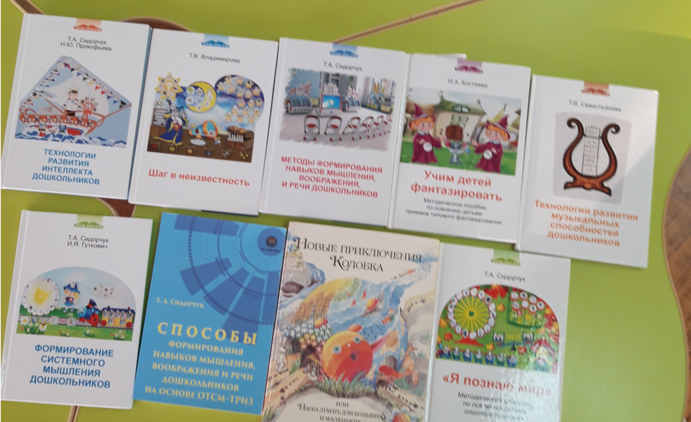
Рекомендуемая литература по технологии ТРИЗ:

Slide 22
Рекомендуемая литература по технологии ТРИЗ:

Slide 23
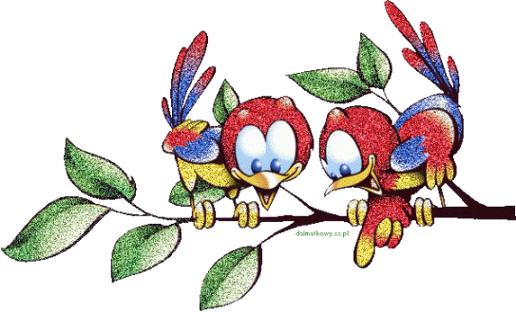
Основная цель воспитателя по отношению к ребенку базируется на трех терминах:
«Знает, понимает, применяет.» Г.С.Альтшулер.

